Slide 1
Faculté des Sciences de l’Ingéniorat Portes ouvertes virtuelles
كلية علوم الهندسة
الابواب الافتراضية المفتوحة

Slide 2
كلية علوم الهندسة
ترحب بالطلبة الجدد الحاملين لشهادة البكالوريا

Slide 3
كلية علوم الهندسة
منخرطة في نظام التكوين LMD
تستقبل طلبة السنة الأولى ليسانس في قسم جدع مشترك علوم و تكنولوجيا
و كدلك تستقبل طلبة السنة الثانية في ليسانس اعلام ألي من قسم جدع مشترك رياضيات و اعلام الي

Slide 4
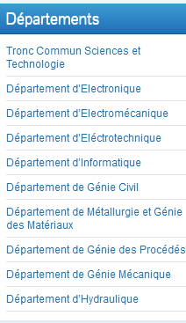
الكلية تشتمل على 09 أقسام و تحوي على 13 مسار تكويني تخصصي
النظام التعليمي المتوفر في الكلية يسمح للطالب أن يحضر تسلسل لثلاث شهادات :
شهادة دكتوراه بعد اجتياز مسابقة القبول و ثلات سنوات من البحث
شهادة الليسانس تكون الشهادة الأولى بعد ثلاثة سنوات دراسة.
شهادة الماستر تكون الشهادة الثانية بعد سنتين دراسة

